Slide 1
Inflace & Model DAD-DAS
Empirická zjištění 1) Vysoká inflace negativně ovlivňuje pravděpodobnost znovuzvolení vlády (spolu s nezaměstnaností)
2) Negativní korelace výše inflace a dlouhodobého ekonomického růstu (X Phillipsově křivce)
Náklady inflace: I) Náklady očekávané inflace
a) Náklady ošoupaných podrážek (Shoe Leather Costs)-vyššíπ →vyšší i→více transakcí (Baumoll-Tobinův model)→vyšší TC
b) “Náklady na menu” – vyšší π→časté změny cen
c) Vyšší reálné zdanění- tax=t.i=t.(r+π ^{e});tax/r=t+t.π ^{e}/r ; progresivní daň ze mzdy- více lidí „spadne“ do vyšších tříd
d) “Gumové měřítko”
II) Náklady neočekáváné inflace
a) Redistribuce- zaměstnanci → zaměstnavatelé; věřitelé → dlužníci; daňoví poplatníci, penzisté→stát
b) Změny relativních cen- alokační neefektivita
c) Nárůst nejistoty- alokační neefektivita
d) Riziko hyperinflace-zničení funkcí peněz
III) Zisky spojené s inflací- odstranění nominálních rigidit

Slide 2
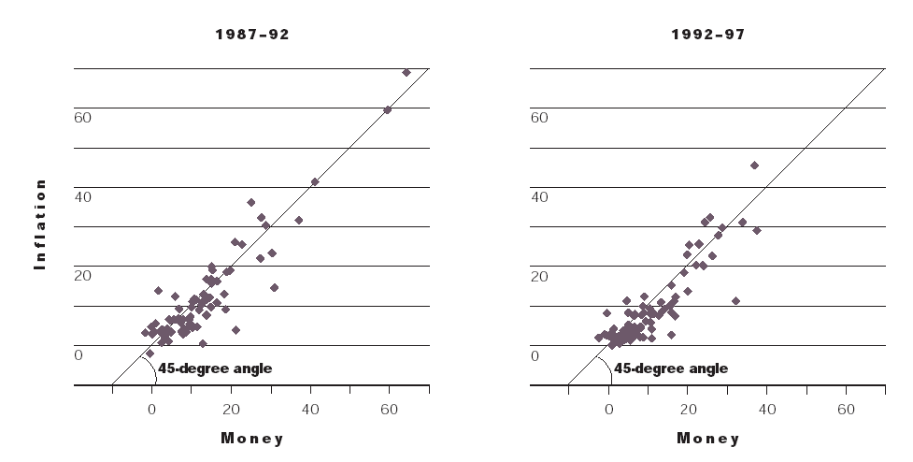
Determinanty inflace
Poptávkou tažená X nabídkou tlačená inflace, stagflace
Poptávkové efekty-1) Měnová politika; 2) Fiskální pol.; 3) Šoky do M^{D}; 4) Mzdy...
Nabídkové efekty- 1) Negativní nabídkové šoky (ceny ropy); 2) Cenové deregulace; 3) Zvýšení nepřímých daní (DPH); 4) Změny L^{S};
Devizový kurz- kombinace nabídkových a poptávkových vlivů
Milton Friedman “inflace je vždy a všude monetární fenomén”
Inflace a tempo růstu peněz relativně k reálnému důchodu

Slide 3
Důvody inflace
Inflace je i politický problém+ má negativní dopady na růst v dlouhém období- tedy Proč existuje?
1) Politický cyklus- tlak na krátkodobý výsledek před volbami+ odlišná zpoždění v efektu na důchod a inflaci
2) Inflace jako zdroj příjmů z ražebného (seignorage) (když vláda prodá obligace cb)
(výnos vlády)
(dopad na soukromý sektor)
V rovnováze π=m tedy ražebné=inflační daň jaké je maximální ražebné?
(Lafferova křivka)
USA 0.7% HDP, rozvinuté země do 1%, Brazílie 80tá léta 6 %, Německo po WWI 10-15%
Pokud se vláda snaží získat více ⇒ ⇒hyperinflace

Slide 4
Hyperinflace
Použití ražebného jako příjmu vlády ve větším měřítku⇒riziko hyperinflace;
Proto ho rozvinuté země nepoužívají; ale rozvíjející se země často nemají jinou možnost- potřeba vysokých výdajů (armáda, policie, boj s hladomorem), ale mají problémy získat příjmy z daní (vysoký podíl šedé/černé ekonomiky, nízké importy)
Hyperinflace- inflace nad 1000 % rok, 50 % za měsíc
Německo, Rakousko po WWI, Maďarsko po WWII, Brazílie, Bolívie, Mexiko v 80tých l., Rusko v 90tých, Jugoslávie 1992-1994, Zimbabwe 2008
Jak hyperinflace vzniká?
1) inflační spirála+ mzdová indexace
2) Masivní vládní deficity během války+ cenová/mzdová regulace ⇒skrytá (hidden) inflace,
Jak ukončit hyperinflaci?- snížení deficitu, daňová reforma, mzdová/cenová regulace, dolarizace, oddělení centrální banky od vlády

Slide 5
Model DAS-DAD
Empirické zjištění- očekávání jsou často statická nebo adaptivní, ale ne očekávání o cenové hladině, ale očekávání o inflaci.
Permanentní nárůsty cenové hladiny- AS-AD model není příliš praktický
DAS-DAD model- dynamická AS, dynamická AD
Křivka DAS- vychází z AS:Y = Y* + α(P - P^{e}) nebo P = P^{e} + 1/α(Y - Y*)
v čase t:
Tedy křivka DAS: π = π^{e} + 1/α . (Y - Y*)
Přidání nabídkových šoků: π = π^{e} + 1/α . (Y - Y*) + ε

Slide 6
Křivka DAD
I) Pro uzavřenou ekonomiku- chyba modelu IS-LM- nerozlišuje mezi reálnou a nominální úrokovou mírou
Křivka IS- investice závisejí na r X křivka LM- M^{D} závisí na i
Fisherova rovnice: r=i-π^{e}
Křivka IS:
Křivka LM:
Křivka AD:
Křivka DAD:
aproximace Δ(M/P)=m-π:

Slide 7
Monetární restrikce v modelu DAS-DAD

Slide 8
Monetární restrikce v modelu DAS-DAD
h.Δπ ^{e}
π₁
Y₁

Slide 9
Monetární restrikce v modelu DAS-DAD
I) podstřelování rovnovážné inflace
II) Racionální očekávání- DAS₁ do [Y*;m₁], ekonomika skočí do nové rovnováhy
III) obětní poměr=
kumulovaná % ztráta HDP/ pokles inflace (v p.b.)
USA kolem 4.3% (Volcker disinflace 1979-1987)-
Jak obětní poměr snížit?
a) Oznámit změnu předem
b) Vysoká kredibilita CB
c) Racionální očekávání (transparence CB)
d) Pomalejší disinflace
e) Menší rigidity

Slide 10
Fiskální expanze v modelu DAS-DAD

Slide 11
Fiskální expanze v modelu DAS-DAD

Slide 12
Fiskální expanze v modelu DAS-DAD

Slide 13
Dočasný negativní nabídkový šok v modelu DAS-DAD
-ceny ropy, počasí, záplavy…
-permanentní X dočasný
reakce ekonomických politik:
A) Neutrální- nedělá nic, ekonomika do E₁

Slide 14
Dočasný negativní nabídkový šok v modelu DAS-DAD
-ceny ropy, počasí, záplavy…
-permanentní X dočasný
reakce ekonomických politik:
A) Neutrální- nedělá nic, ekonomika do E₁
B) Akomodativní- ↑DAD pro udržení Y; do A- ↑π

Slide 15
Dočasný negativní nabídkový šok v modelu DAS-DAD
-ceny ropy, počasí, záplavy…
-permanentní X dočasný
reakce ekonomických politik:
A) Neutrální- nedělá nic, ekonomika do E₁
B) Akomodativní- ↑DAD pro udržení Y; do A- ↑π
C) Vyhlazující- ↓DAD, ↓Y, stabilní π; ale pokud je šok pouze dočasný (tedy DAS zpět do DAS₀), pak je riziko deflace
-další komplikace- posuny potenciálního produktu během nabídkových šoků

Slide 16
Negativní nabídkový šok v modelu DAS-DAD
Šoky do cenové hladiny vs. Šoky do inflace

Slide 17
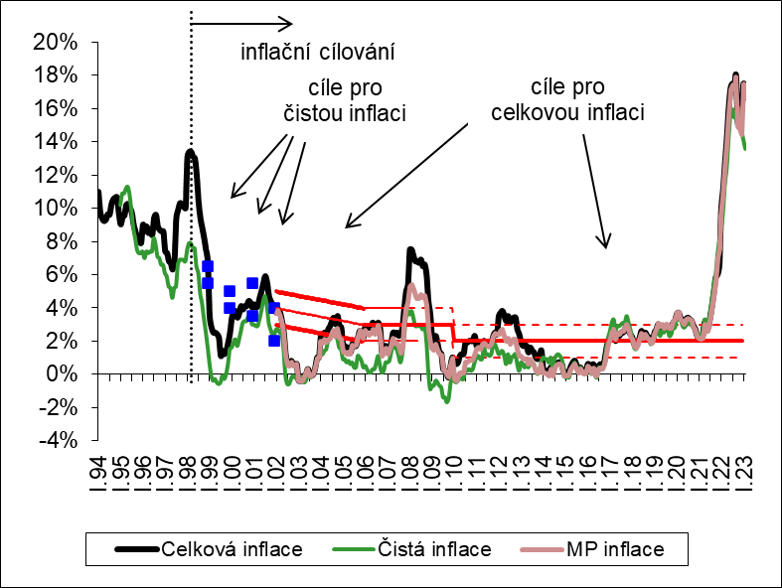

Slide 18
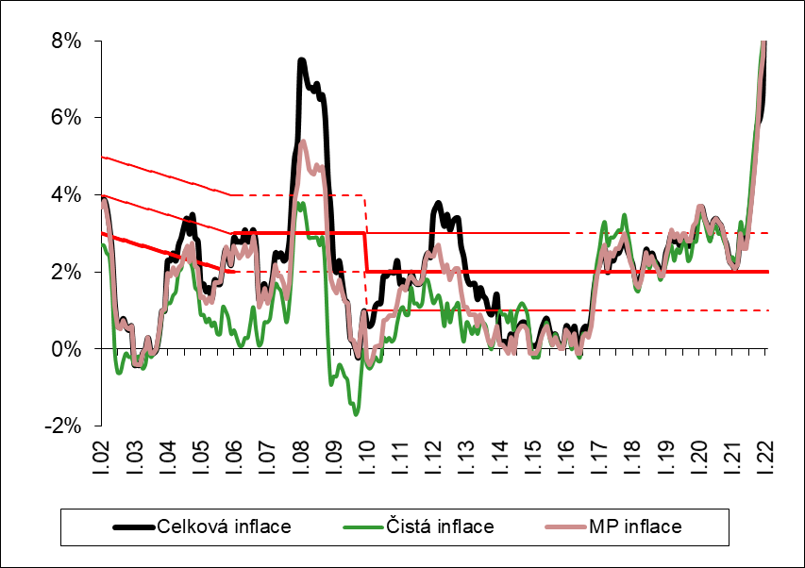

Slide 19
Permanentní negativní nabídkový šok v modelu DAS-DAD

Slide 20
Pozitivní nabídkový šok v modelu DAS-DAD

Slide 21
Inflace a úrokové sazby- vliv měnové expanze

Slide 22
Inflace a úrokové sazby- vliv měnové expanze

Slide 23
Inflace a úrokové sazby- vliv měnové expanze

